Slide 1


2DGP 1차 발표
Run,
Eevee Run!
2016184002 고희정

Slide 2







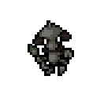

게임 컨셉 ▼…
HELP!
친구를 구하기 위해,
달리면서,
아이템을 파밍하고,
진화를 해서,
보스를 쓰러뜨려라!
EMHAHAHA
=> 러닝 + 액션 게임
게임 컨셉 ▼…

Slide 3
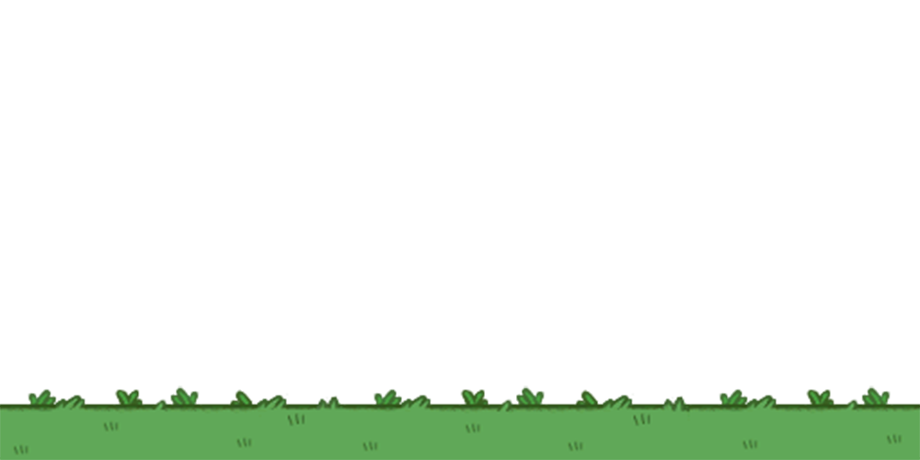




게임 소개 ▼…
보스 HP
: 칸 당 HP = N
해당 칸을
완전히 비우지 못하면
맵 이동 시,
해당 칸은 완전 회복
보스 방:
열쇠 획득 시 자동 오픈
오픈 시 두 맵을
자유자제로 이동할 수 있음
보스 몬스터
: 기본 이동 x
캐릭터가 이동하면 가까워지고
피격 시 뒤로 밀려나 감
처치 시 스테이지 클리어
아이템
열쇠
몬스터
: 충돌하면 캐릭터의 HP가 감소.
HP = 1 ~ 3
피격 시 뒤로 밀려나 감
쓰러뜨리거나 넘어가야 함
캐릭터
: 기본적으로 달리는 상태
HP = 3
점프와 공격 가능
캐릭터
: 기본적으로 달리는 상태.
게임 소개 ▼…

Slide 4



게임 소개 ▼…
1
진화
: 각 속성의 진화석 획득 후,
진화키를 입력하고,
진화 폼을 입력하면
해당 진화폼으로 진화
피격 시
진화 해제, 해당 진화석 - 1
- 각 진화폼마다 특수 스킬 존재
2
3
게임 소개 ▼…

Slide 5
개발 범위 ▼…
내용 | 최소 범위 | 추가 범위
캐릭터(기본) | 달리기 모션 점프 기능 및 모션 기본 공격(근거리): 몸통 박치기, 공격력 1 맵 이동(위/아래, 보스방/파밍방) | - 슬라이딩 또는 숙이기 기능 및 모션 - 기본 공격 외 공격 수단 추가
캐릭터(진화) | 달리기 모션 점프 기능 및 모션 기본 공격(중거리), 공격력 1 1) 불: 불꽃 2) 전기: 전기 3) 물: 물 대포 특수 스킬 1) 불: 원거리/다수, vs다수용, 화염방사, 공격력 1 * 3 2) 전기: 유도/1인, vs보스용, 낙뢰, 공격력 6 3) 물: 방어/2회, 방어용, 버블방어막, 방어 2회 | 진화폼 추가: 에스퍼, 악, 풀, 얼음, 페어리 등 기본 공격과 특수 공격 외 공격 수단 추가
개발 범위 ▼…

Slide 6
개발 범위 ▼…
내용 | 최소 범위 | 추가 범위
맵 | 스테이지 2개(들판, 숲) 긴 맵을 설정 후 루프 위/아래 방 분리: 보스방(위)/ 파밍방(아래) | 스테이지 추가(속성 테마 추가) 맵 툴 제작 지형 장애물 추가
일반 몬스터 | 기본 모션 | 일부 적 공격(근/중거리) 기능 및 모션
보스 몬스터 | 스테이지마다 1마리씩 구현: 총 2마리 기본 모션 기본 공격(공격력 1) 및 특수 공격(공격력 N) 페이즈(HP칸): 해당 페이즈가 끝나기 전에 맵 이동 시 해당 페이즈 HP 전부 회복 | 스테이지 추가에 따라 보스 종류 추가 페이즈(HP칸)마다 패턴 추가
아이템 | 총 3종류 1) 열쇠: 획득 시 보스 방 자동 오픈 2) 진화석: 불, 전기, 물 3) 나무열매: 섭취 시 HP회복 | 일시 무적, 공격력 증가, 방어막 생성 등 여러 기능 아이템 추가
개발 범위 ▼…

Slide 7
개발 계획 ▼…
1주차 | 리소스 수집 및 프레임 워크 제작 | 리소스 수집 및 편집 프레임 워크 제작: 캐릭터, 일반 몬스터, 보스 몬스터, 맵의 객체 생성 및 각 기능 함수 선언
2주차 | 캐릭터(기본) 및 일반 몬스터 | 캐릭터(공통)의 점프: 진화 시에도 공용으로 사용할 수 있게 구현 캐릭터(기본)의 공격 캐릭터와 몬스터의 HP 및 충돌 체크
3주차 | 아이템 및 진화(일부) | 아이템 3종 열쇠 획득 시 보스방 오픈 기능 캐릭터의 진화 기능 캐릭터(진화)의 기본 공격
4주차 | 중간 점검 | 1~3주차에 완성한 기능 점검 및 완성하지 못한 기능 보수 보스방/파밍방(위/아래) 맵 이동 기능 스테이지 선택 창 및 스테이지 선택 기능 파밍방 일반 몬스터 및 아이템 임시 배치
개발 계획 ▼…

Slide 8
개발 계획 ▼…
5주차 | 보스 몬스터 전체 및 캐릭터(진화) 특수 스킬 | 보스 몬스터 2종류의 HP및 페이즈(HP칸) 보스 몬스터 2종류의 기본 공격 및 특수 공격 캐릭터(진화) 3종류의 특수 공격
6주차 | 애니메이션 및 맵 레벨 배치 | 오프닝 애니메이션 승리 및 패배 시 애니메이션 파밍방 일반 몬스터 및 아이템 레벨 배치 및 보스방 보스 레벨 배치
7주차 | 이펙트 및 사운드 | 캐릭터 및 몬스터의 공격 및 피격의 이펙트, 사운드 추가 스테이지 2종류 사운드 추가 오프닝 사운드 추가
8주차 | 최종 점검 | 1~7주차에 완성한 기능 점검 및 완성하지 못한 기능 보수 최종 레벨 배치 확인 게임 반복 플레이를 통해 디버그
개발 계획 ▼…

Slide 9

THANK YOU !

Slide 10
자체 평가 ▼…
평가 항목 | 평가
게임 컨셉이 잘 표현되었는가? | A
게임 핵심 메카닉의 제시가 잘 되었는가? | B
게임 실행 흐름이 잘 표현되었는가? | B
개발 범위가 구체적이며, 측정 가능한가? | B
개발 계획이 구체적이며 실행가능한가? | B

